Slide 1
Der Schienenverkehr
Grundlagen

Slide 2

Wie arbeite ich mit diesem Lernmaterial?
Power Point
In der folgenden PowerPoint werden inhaltliche Grundlagen und ausgewählte Vertiefungen zum Themenbereich „Schienenverkehr“ präsentiert. In den Notizen wird der Inhalt der jeweiligen Folie kurz beschrieben und die verwendeten Quellen (zur weiterführenden Information) für diese angeführt.
Reader
Zusätzlich zur Präsentation ist auch ein Reader bereitgestellt, welcher das Thema detaillierter beschreibt und als Skript verwendet werden kann.
Links
Die für die Präsentation verwendeten Quellen sind in den Lernpaketen unter einer Linksammlung zur Verfügung gestellt.
Videos
Zusätzlich sind auch Videos zur Verfügung gestellt, welche genutzt werden können. Diese sind ebenfalls in den betreffenden Lernpaketen zu finden.

Slide 3


Einstieg
Was verbindet ihr mit dem Schienenverkehr?

Slide 4
Agenda
Charakteristika
Gütertransport auf der Schiene
Produktionsformen im Eisenbahngüterverkehr

Slide 5
Charakteristika des Schienenverkehrs
Stärken
hohe Massenleistungsfähigkeit
hohe Sicherheit und Zuverlässigkeit
geringe Stückkosten
Eignung zur Automation
Schwächen
Hoher Fixkostenanteil
Terminal zu Terminal Verkehre
Relativ geringe Flexibilität
Notes:
Stärken:
Hohe Massenleistungsfähigkeit:
Dies bedeutet, dass pro Verkehrsvorgang eine relativ hohe Menge an Personen oder Gütern transportiert werden kann.
Hohe Sicherheit und Zuverlässigkeit:
Die Schiene gilt als sicherer Verkehrsträger, da es nur selten zu schweren Unfällen kommt.
Geringe Stückkosten:
Geringe Kosten pro transportierter Einheit.
Eignung zur Automation:
Es gibt bereits eine Reihe von fahrerlosen Schienenfahrzeugen (z.B. die Metro Dubai).
Schwächen:
Hoher Fixkostenanteil:
Fixkosten bleiben konstant, unabhängig davon, wieviel produziert wird. Variable Kosten steigen mit der Produktion. Je höher also der Fixkostenanteil ist, desto mehr ist ein Unternehmen gezwungen, seine Auslastung zu erhöhen.
Terminal zu Terminal Verkehre:
Bei Nichtvorhandensein einer unmittelbaren Anbindung des Kunden an die Schiene müssen zwingend andere Verkehrsträger (im Wesentlichen die Straße) im Vor- und Nachlauf genutzt werden.
Relativ geringe Flexibilität:
Ziele und Zeiten sind sehr häufig an einen Fahrplan gebunden, wobei auch keine Routenänderung möglich ist. Weiters ist aufgrund des hohen finanziellen und zeitlichen Aufwandes zur Erstellung und Erhaltung der Infrastruktur ist eine nur langsame Anpassung an sich verändernde Gegebenheiten der Volkswirtschaft möglich.
Quelle: Vgl. Kummer (2010) S. 89 f.

Slide 6


Der Schienenverkehr & seine Konkurrenz …
Höherer Grad der Flächenabdeckung
höhere Flexibilität
Haus-zu-Haus-Verkehre
Höhere Unfallgefahr
Begrenzte Ladefähigkeit für schwere und großvolumige Objekte
hohe Massenleistung
Terminal-zu-Terminal-Verkehr
längere Transportdauer
höhere Verpackungs-anforderungen
Notes:
Im Vergleich zum Straßenverkehr weist die Schiene nicht zuletzt auf Grund der größeren Dimensionen eine höhere Massenleistungsfähigkeit (somit eine entsprechende Eignung für schwere oder voluminöse Transportobjekte) sowie höhere Anforderungen in Zusammenhang mit Sicherheitsagenden auf. Der Straßenverkehr hingegen punktet mit der Bedienung seiner Kundinnen und Kunden in Form von Haus-zu-Haus-Verkehren. Wie die Binnenschifffahrt können auch im Schienenverkehr lediglich Terminal-zu-Terminal-Verkehre angeboten werden. Nur die wenigsten Kundinnen und Kunden verfügen über einen direkten Gleis- oder Wasserstraßenanschluss. Dies macht wiederum den Einsatz des Straßenverkehrs zur Überwindung der First- und Last-Mile notwendig und bedeutet geringerer Flexibilität für die Kundin bzw. den Kunden sowie der Betreiberin bzw. den Betreiber der jeweiligen Verkehrsmittel. Ein in Zusammenhang mit der Binnenschifffahrt vielfach diskutiertes Thema stellt unter anderem die Transportzeit dar. Eine Vielzahl an Unternehmungen setzen auf Grund der längeren Laufzeit bzw. Transportzeit und der höheren Verpackungsanforderungen in der Regel nicht auf die Binnenschifffahrt. Gerade die hohen Anforderungen an die Verpackung sind auf Grund bestehender Witterungsverhältnisse und Wetterlagen zum Schutz des Transportobjekts von großer Bedeutung.
Quelle: Vgl. Kummer (2010) S. 86f.; Vgl. Kummer (2010) S. 109.

Slide 7
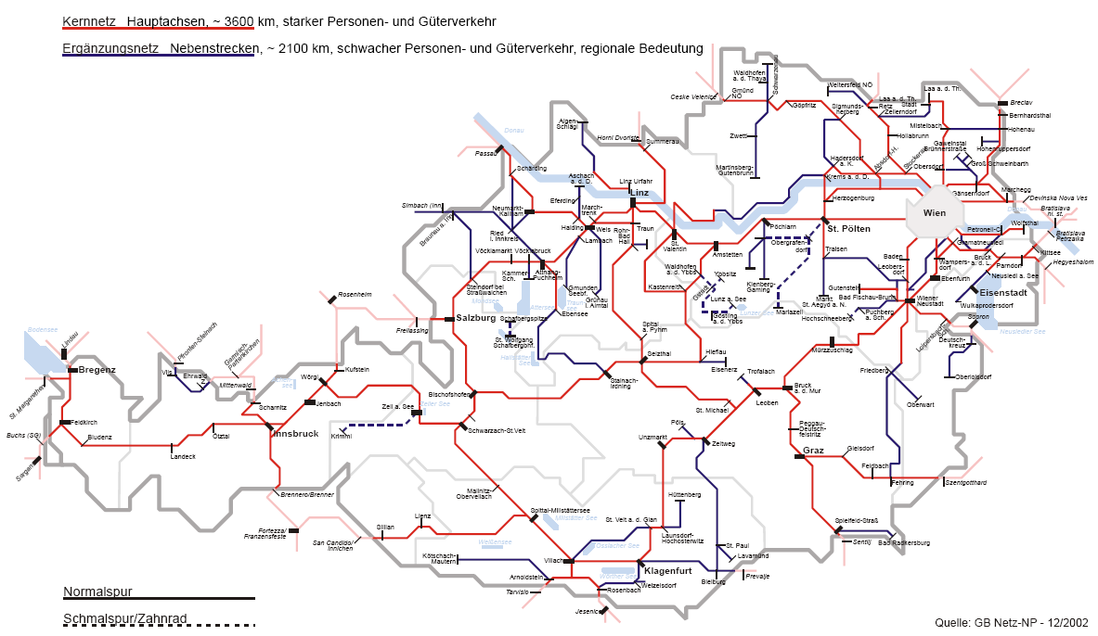
Schienennetz in Österreich
Notes:
Das von der ÖBB-Infrastruktur AG betriebene Schienennetz umfasst mit Stand 31.12.2015 insgesamt 4.846 Streckenkilometer, davon 3.517 km mit elektrischer Oberleitung überspannt, und 1.095 Verkehrsstationen. Das Streckennetz umfasst weiters 290 elektronische Stellwerke, 246 Tunnel und Galerien, ca. 6.327 Brücken und Viadukte und ca. 3.398 Eisenbahnkreuzungen.
Quelle: Vgl. ÖBB Infra (2017), online.
Alle wichtigen Informationen zur Bahninfrastruktur in Österreich:
http://www.oebb.at/infrastruktur/de/2_0_Das_Unternehmen/Daten_und_Fakten/_DMS_Dateien/_Zahlen_Daten_Fakten.jsp

Slide 8
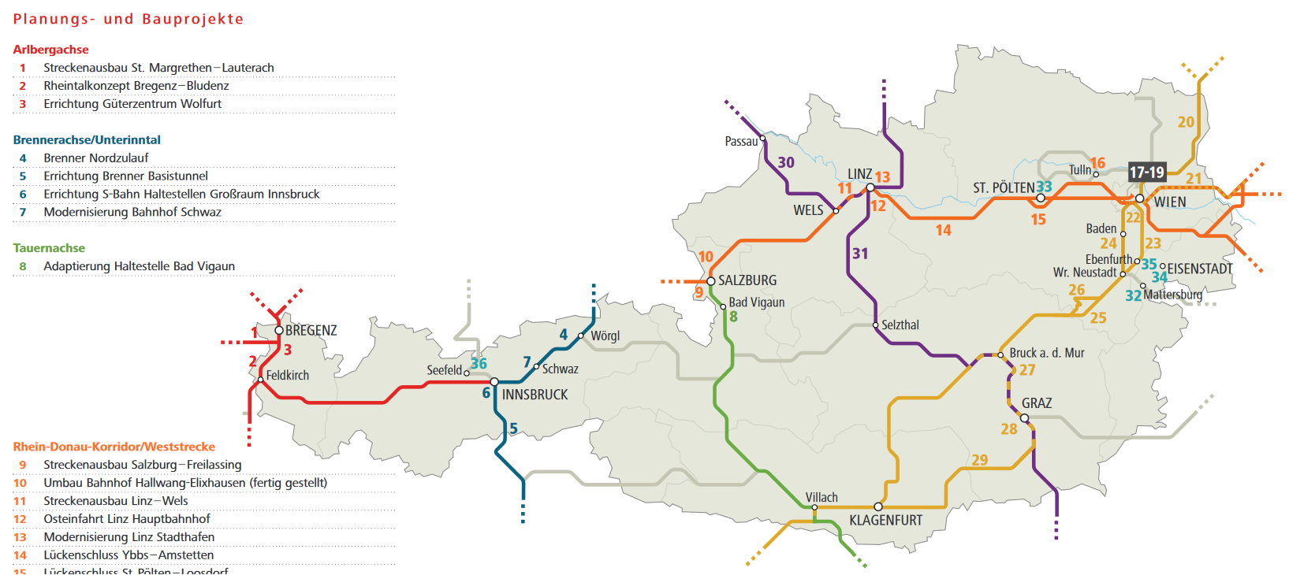
Schienenbauprojekte in Österreich
Notes:
Alle wichtigen Informationen zur Bahninfrastruktur in Österreich:
http://www.oebb.at/infrastruktur/de/2_0_Das_Unternehmen/Daten_und_Fakten/_DMS_Dateien/_Zahlen_Daten_Fakten.jsp

Slide 9
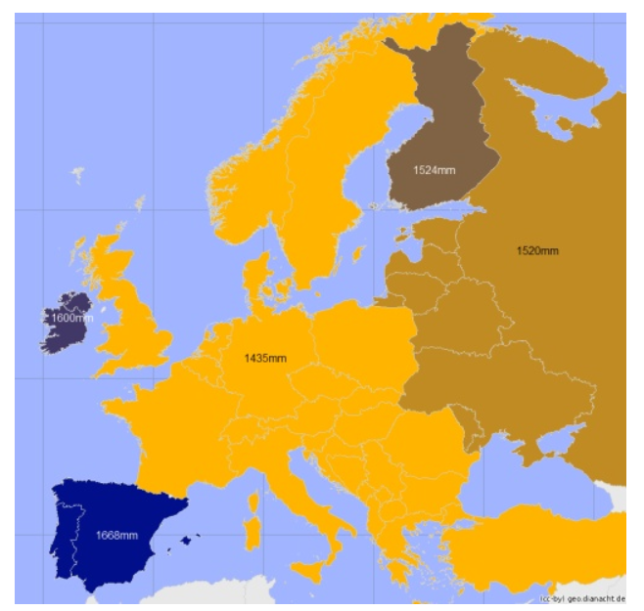
Spurbreiten
Hauptspurbreiten einzelner Staaten
Notes:
Die Spurweite ist definiert als der Abstand zwischen den Schieneninnenkanten. Seit Erfindung der Eisenbahn hat sich die sogenannte Normalspur (1435 Millimeter) von England aus verbreitet und in den meisten Ländern Europas sowie der Welt durchgesetzt. Sie wurde als "europäische Regelspurweite" festgelegt.
Es existieren aber auch Abweichungen von der Normalspur:
Schmalspur: diese ist schmäler und kommt bei Privat-, Museums- oder Werkbahnen vor und spielt keine große Rolle
Breitspur: diese ist breiter und kommt flächendeckend in verschiedenen Breiten in einzelnen Ländern vor, zum Beispiel in Spanien, Portugal, Finnland und den Staaten der ehemaligen Sowjetunion
Die Abweichungen von der Normalspur hatten unterschiedliche Gründe: einerseits wurde aus militärisch-strategischen Überlegungen bewusst eine andere Spurweite als in den Nachbarländern gewählt, um im Falle eines kriegerischen Konflikts feindliche Nachschubtransporte zu erschweren. Andererseits basierten die Spurweiten auf verschiedenen nationalen Maßsystemen.
Quelle: Forschungsinformationssystem (2016a), online.

Slide 10
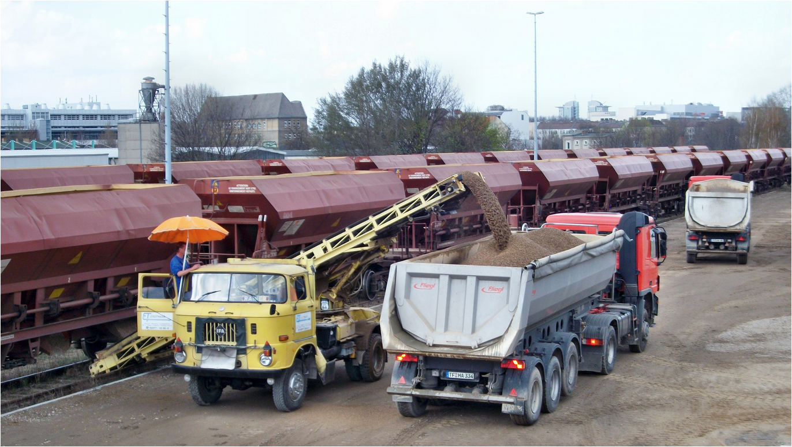
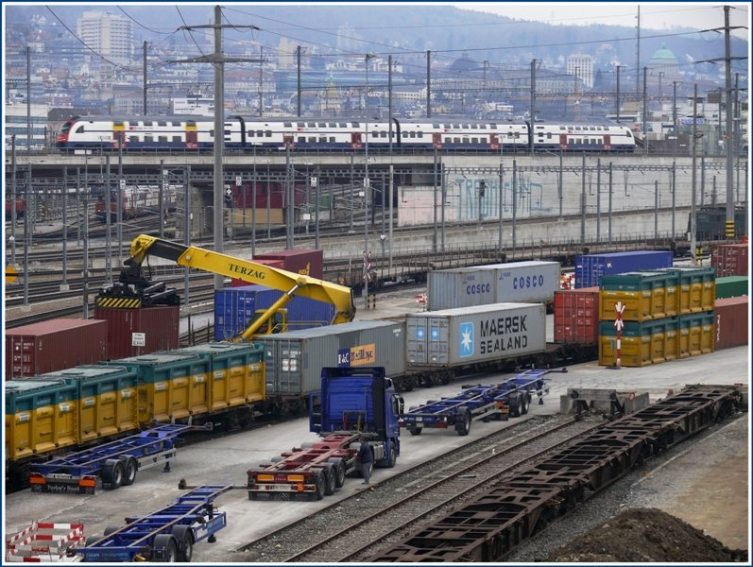
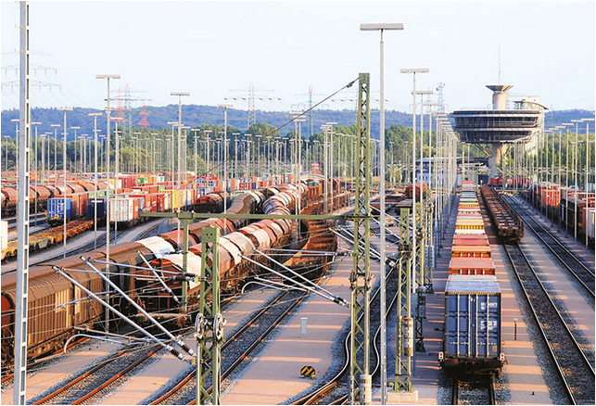
Güterbahnhöfe
Notes:
Güterbahnhöfe sind Bahnanlagen, auf denen:
Versandgüter entgegengenommen oder verteilt werden
Güter auf die Schiene umgeschlagen werden
Güter von der Schiene umgeschlagen werden
Güterwaggons an Anschlussgleise übergeben werden
Güterwagen rangiert werden
Vgl. Kummer (2010), S. 149
Bilderquellen: Bahnbilder (2017), online; Vepas (2017), online; Hafen Hamburg (2016), online.

Slide 11
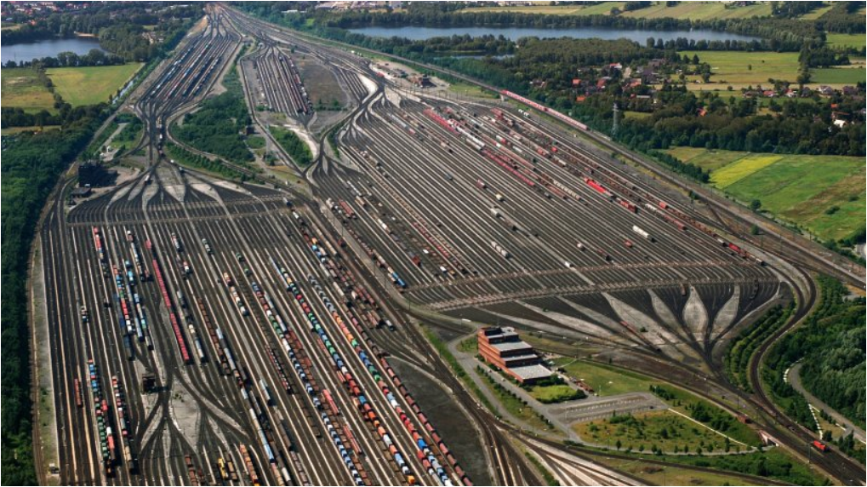
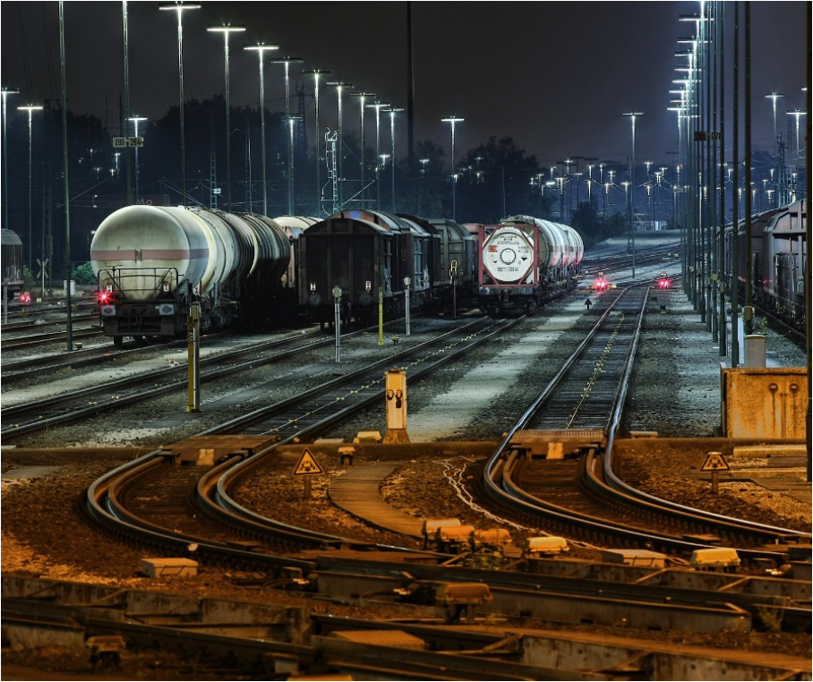
Verschiebebahnhöfe
Beispiel Hamburg-Maschen:
der größte Rangierbahnhof der Europas und der zweitgrößte weltweit
Verschiebebahnhöfe (Rangierbahnhöfe) sind Bahnhöfe, wo Einzelwagen für den Transport zusammengestellt oder auch wieder aufgeteilt werden.
Notes:
Bilderquellen: Abendblatt.de (2017), online; Hamburg-Maschen (2017), online.

Slide 12
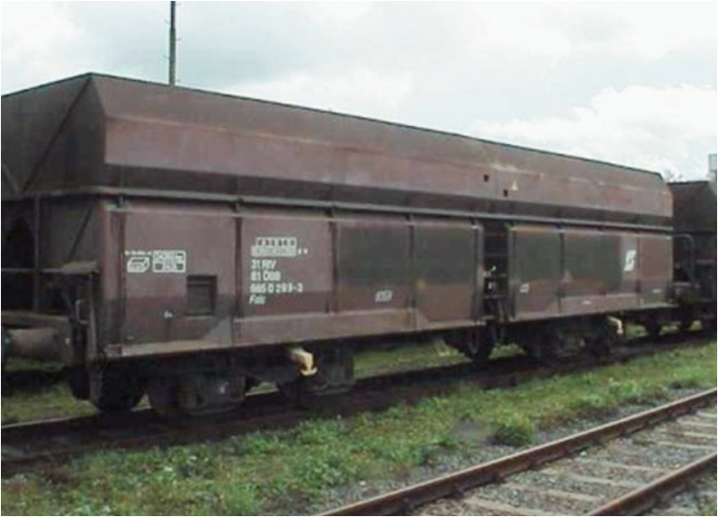
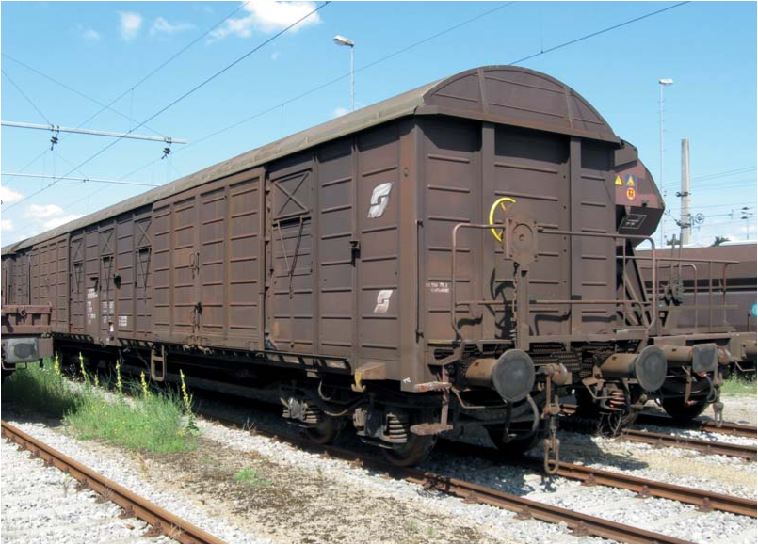
Wagontypen I
Offener Wagon
Gedeckter Wagon
Notes:
Ein offener Güterwagen ist ein rundum geschlossener Eisenbahngüterwagen ohne Dach. Dieser eignet sich besonders für witterungsunabhängige Transportgüter wie bspw. Schüttgüter (z.B. Kohle, Steine).
Ein gedeckter Güterwagen ist ein Eisenbahngüterwagen, dessen Laderaum durch die Seitenwände und ein Dach gebildet wird. Diese Wagen werden vorzugsweise zum Transport von Gütern verwendet, die gegen Witterungseinflüsse, Verlust bzw. Diebstahl geschützt werden sollen.
Bilderquellen: Rail Cargo Wagon (2017a), online; Rail Cargo Wagon (2017b), online;

Slide 13
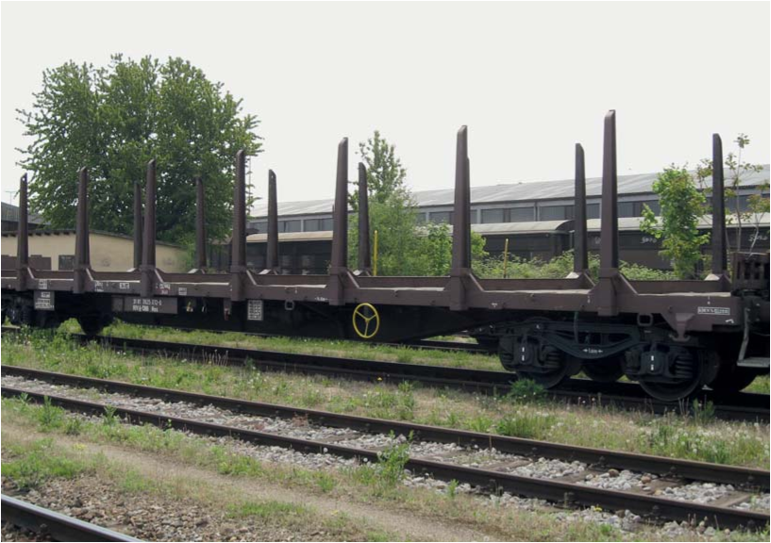
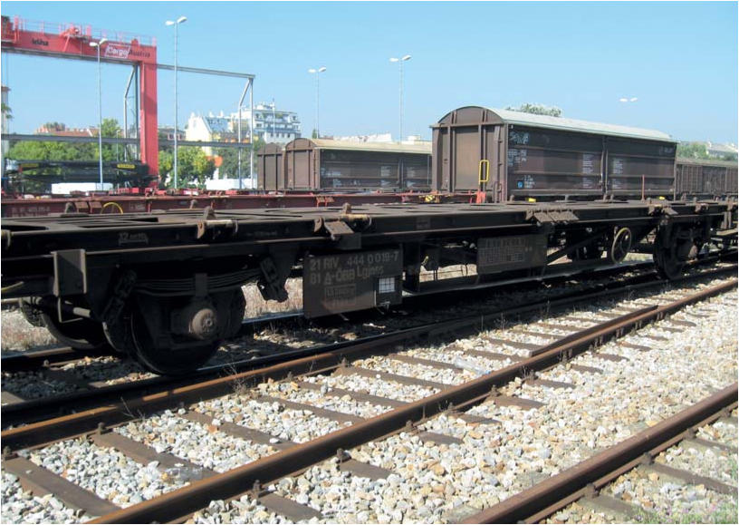
Wagontypen II
Flachwagen
Containertragwagen
Notes:
Flachwagen eignen sind insbesondere für den Transport von Holz, Stahl oder Maschinen. Es sind Güterwagen, die einen flachen und keine oder allenfalls niedrige, nach oben offene Aufbauten besitzen.
Containertragwagen sind speziell zum Transport von Containern mit Befestigungsvorrichtungen ausgerüstete Flachwagen.
Bilderquellen: Rail Cargo Wagon (2017c), online; Rail Cargo Wagon (2017d), online.

Slide 14
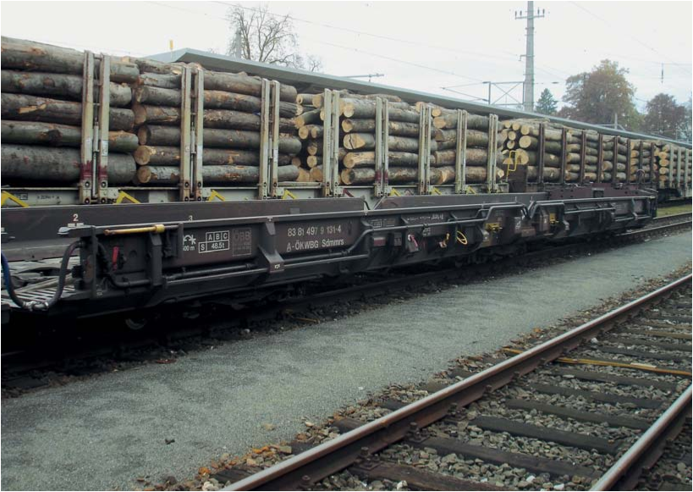
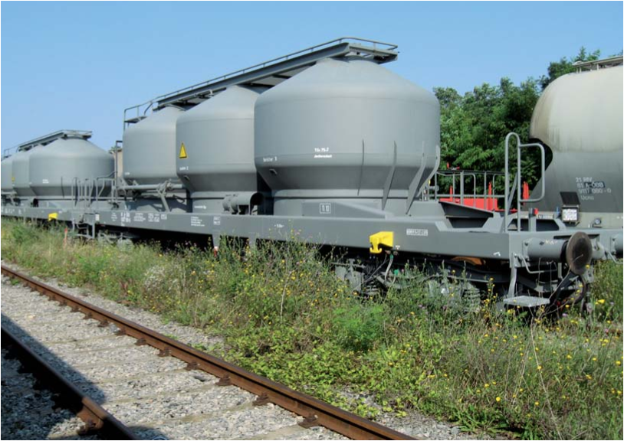
Wagontypen III
Niederflurgüterwagen
Tankwagen
Notes:
Ein Tankwagen, oder auch Kesselwagen, ist ein spezieller Bahngüterwagen mit einem oder mehreren geschlossenen Behältern (Tanks), die zum Transport von gasförmigen oder flüssigen Gütern benutzt werden. Überwiegend werden diese von der verladenden Wirtschaft (Chemie und Mineralöl) selbst gekauft oder angemietet.
Vgl. Becker (2014), S. 32
Bilderquellen: Rail Cargo Wagon (2017e), online; Rail Cargo Wagon (2017f), online;

Slide 15
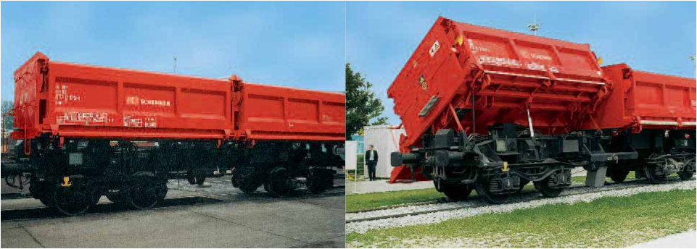
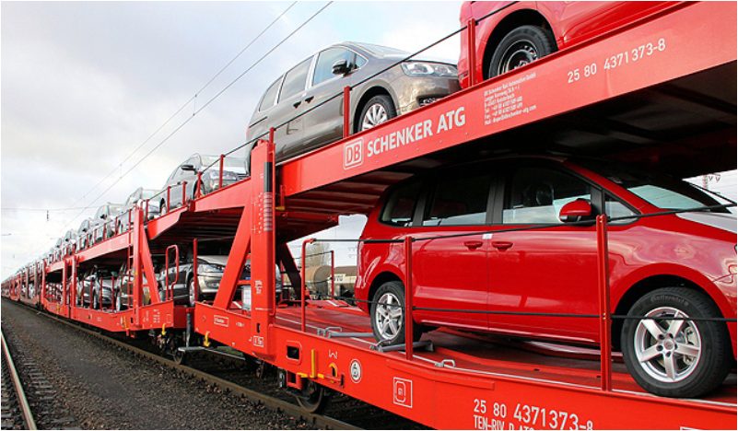
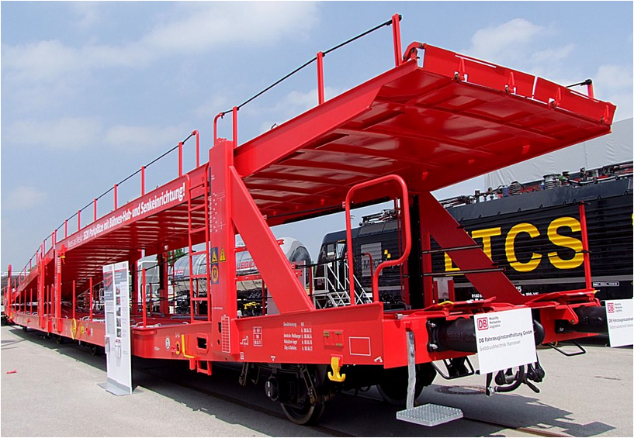
Wagontypen IV
Schüttgutkippwagen
Auto-
transport-
wagen
Notes:
Bilderquellen: DB Schenker (2009), S.38; Bahnbilder.de (2017b), online; Frauinfahrt.de (2017), online.

Slide 16
Agenda
Charakteristika
Gütertransport auf der Schiene
Produktionsformen im Eisenbahngüterverkehr

Slide 17
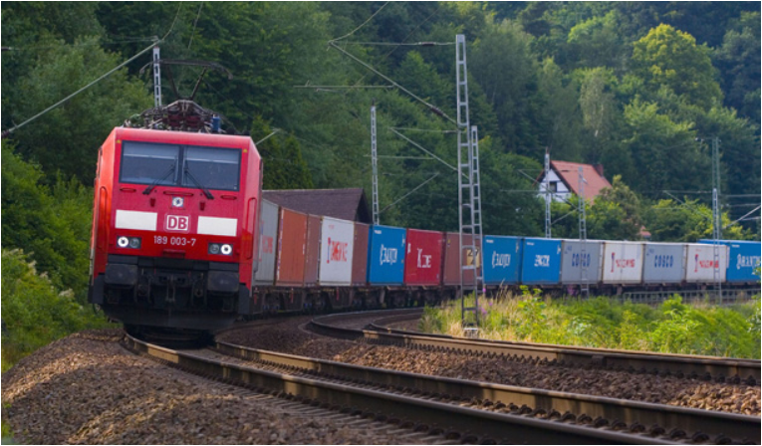
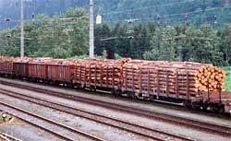
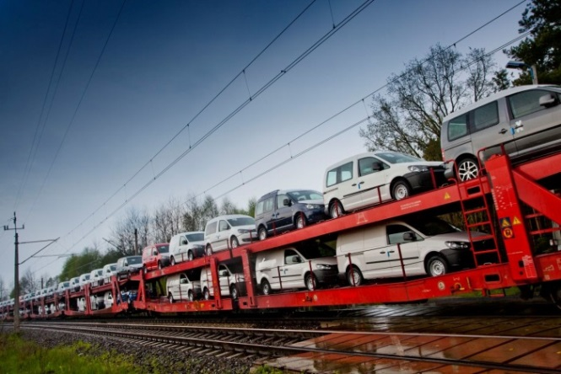
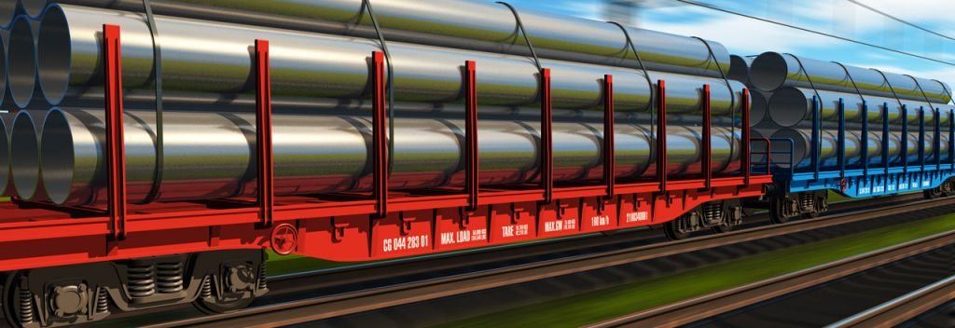
Welche Güter werden auf der Schiene transportiert …
Notes:
Quellen-Bilder: Waldwissen.net (2016) online; Logistik-heute.de (2015) online; Verkehrsrundschau.de (2016), online; ZTE (2017), online.

Slide 18
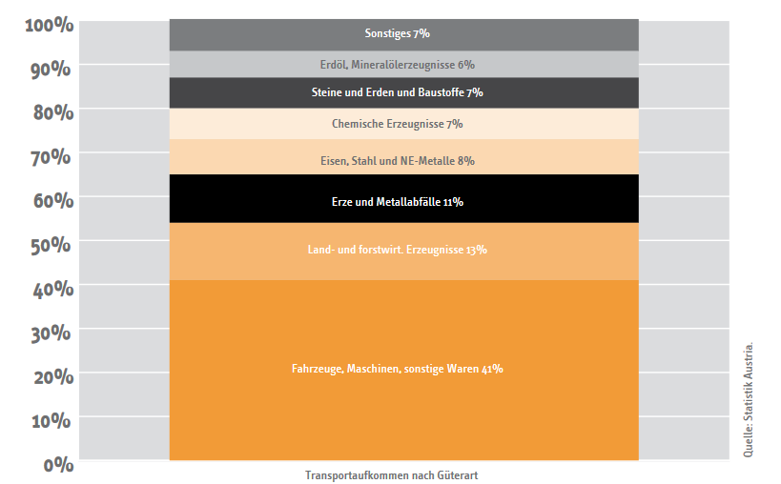
Verkehrsaufkommen nach Güterart
Notes:
Verkehrsaufkommen der inländischen Eisenbahnunternehmen nach Güterart 2012
Die Kategorie „Fahrzeuge, Maschinen und sonstige Waren“ ist die wichtigste Güterart auf der Schiene und stellt 41 Prozent der mit inländischen Eisenbahnunternehmen transportierten Waren. In dieser
Kategorie sind jedoch auch all jene Waren enthalten, die nicht anderweitig zugeordnet werden können bzw. bei
denen nicht bekannt ist, was sich in den Behältern befindet.
Auf Platz zwei folgen land- und forstwirtschaftliche Erzeugnisse mit 13 Prozent des Verkehrsaufkommens. Der darin enthaltene Anteil von „Holz- und Papierwaren sowie Datenträgern“ macht rund 5,8 Prozent am Verkehrsaufkommen aus.15 Es folgen „Erze und Metallabfälle“ (11 Prozent) sowie „Eisen, Stahl und Nichteisen-Metalle“ mit 8 Prozent. Insgesamt zwölf Prozent der Tonnage ist als Gefahrengut deklariert, überwiegend sind dies „entzündbare flüssige Stoffe“.
Quelle: Economica (2013), S. 18f.

Slide 19
Agenda
Charakteristika
Gütertransport auf der Schiene
Produktionsformen im Eisenbahngüterverkehr

Slide 20
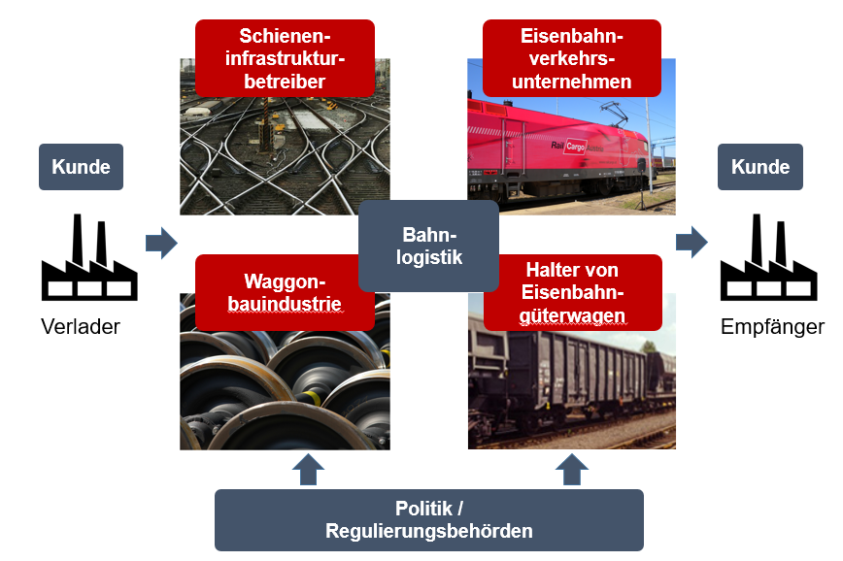
Akteure im Schienengüterverkehr
Notes:
Der Transport von Gütern auf der Schiene führen Eisenbahnverkehrsunternehmen (EVU) durch. Sie sind öffentliche EVU, wenn sie gewerbsmäßig- oder geschäftsmäßig betrieben werden und jedermann sie zur Personen- oder Güterbeförderung benutzen kann. Alle anderen sind nicht öffentliche EVU.
Zu den klassischen Ressourcen eines EVU gehören:
Lokomotiven (diesel- oder elektrisch betrieben)
Güterwagen und
Personal (z.B. LokführerIn, RangiererIn)
Quelle: Vgl. Becker (2014), S. 45f.
Die Vorhaltung und das Betreiben des Schienennetzes erfolgt durch ein Eisenbahninfrastrukturunternehmen (EIU). Es gibt öffentliche EIU, diese müssen Zugang zu ihrer Eisenbahninfrastruktur gewähren. Alle anderen Unternehmen, z.B. Werks- und Industrieinfrastruktur, Anschlussbahnstrecken, sind nicht öffentliche EIU.
Zu den Ressourcen eines EIU gehören Gleisanlagen, Signaleinrichtungen, Bahnübergänge, Stellwerke, Bahnhöfe und Terminals. Vgl. Becker (2014), S. 64
Eine der wichtigsten Ressourcen im Schienengüterverkehr stellt Eisenbahngüterwagen dar. Halter bzw. Eigentümer von Güterwagen können sein:
Eisenbahnverkehrsunternehmen (EVU)
Vermietgesellschaften
Speditionen
Verlader aus Industrie und Handel
Quelle: Vgl. Becker (2014), S. 77
Kunden, d.h. Nachfrager nach Schienengüterverkehrsleistungen, werden auch Verlader genannt. Die verladende Wirtschaft besteht aus einer Vielzahl von zum Teil sehr unterschiedlichen Unternehmen aus verschiedenen Branchen. Dementsprechend vielfältig sind auch die Anforderungen der Verlader an die Anbieter von Schienengüterverkehrsdienstleistungen, so bspw.:
Wettbewerbsfähige Transportpreise
Optimaler und effizienter Geschäftsprozess Bahn
Ein Vertragspartner für die Gesamtstrecke
Persönliche und individuelle Betreuung und Information
Verlässliche und berechenbare Transportzeiten
Responsible Care (Transportsicherheit)
Umweltverträglichkeit
Quelle: Vgl. Becker (2014), S. 67f.
Abbildung: in Anlehnung an: Becker (2014), S. 45

Slide 21
Produktionsformen
Ganzzugverkehr
Wagengruppenverkehr
Einzelwagenverkehr
Kombinierter Verkehr
Notes:
Im Schienengüterverkehr werden verschiedene Produkte (Dienstleistungen) für den Transport des Sendungsaufkommens angeboten. Diese Produktionsform, bzw. Art der Leistungserstellung ist entscheidend für die Leistungsfähigkeit und Wirtschaftlichkeit des Schienengüterverkehrs.
Es kann in die konventionellen Verkehre (Ganzzug, Wagengruppen und Einzelwagen) sowie den kombinierten Verkehr unterschieden werden.
Vgl. Becker (2014), S. 37 ff.; Kummer (2010), S. 94.

Slide 22
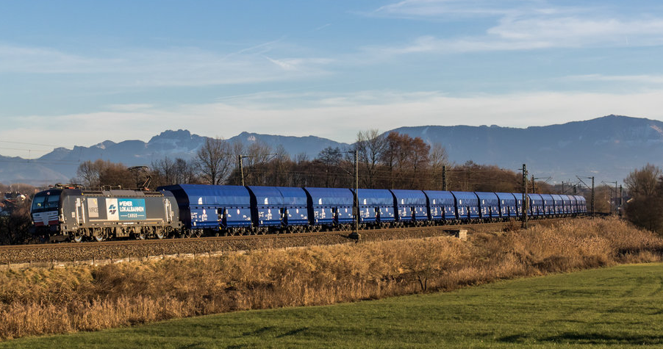
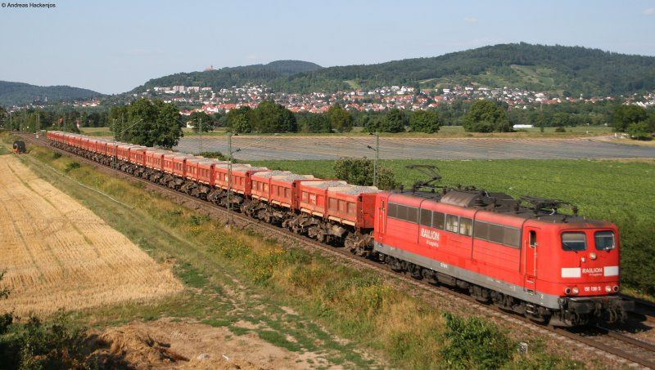
Ganzzug
Ein Ganzzug ist ein Güterzug, der vom Start- zum Zielbahnhof als ganzer Zug verkehrt.
Dadurch ist der Ganzzugverkehr gegenüber dem Einzelwagenverkehr schneller und kostengünstiger.
Ganzzüge eignen sich dann, wenn große Mengen eines bestimmten Ladegutes zu transportieren sind.
Notes:
Quellen Folie: Vgl. Kummer (2010), S. 94; Bahnbilder (2016a), online; Bahnbilder (2016b), online.
Wesentlich bei Ganzzug ist, dass keine weiteren Rangiervorgänge (z.B. Wagen zum Zug hinzufügen oder Wagen vom Zug entfernen) während des Transports stattfinden. Ganzzugsverkehre werden häufig für den Transport von Massengütern (z.B. Kohle, Erz, Mineralöl) aber auch in der Automobilindustrie genutzt. Weitere Vorteile sind geringe Transportzeiten (v.a. durch den relativ geringen Rangieraufwand), relativ geringer Organisationsaufwand bei der Abfertigung der Züge und der Planung der Abfahrts- und Ankunftszeiten sowie Sicherheit beim Transport (ebenfalls bedingt durch den niedrigen Rangieraufwand). Zusammenfassend kann man sagen, dass große Mengen an Gütern über lange Entfernungen mit relativ geringem Energieverbrauch sicher transportiert werden können.
Vgl. Clausen / Geiger (2013), S. 169 ff.
Ganzzugtransporte auf der Schiene weisen gegenüber dem LKW über fast alle Distanzen Kostenvorteile auf.
Dies gilt nicht nur im konventionellen Güterverkehr, sondern auch für den unbegleiteten kombinierten Verkehr
und die Rollende Landstraße (RoLa) . Der LKW hat Wettbewerbsvorteile gegenüber Einzelwagentransporten auf der
Schiene in den niedrigen Distanzbereichen. Im Einzelwagenverkehr des konventionellen Güterverkehrs (bei
Fahrten im Inland) weist der LKW niedrigere Kosten als die Schiene in den Distanzbereichen bis 150 km auf. Bei
Distanzen ab 150 km schrumpft der Kostenvorteil des LKW und verschwindet bei Strecken ab einer Länge von
250 km.
Economica (2013), S. 6

Slide 23
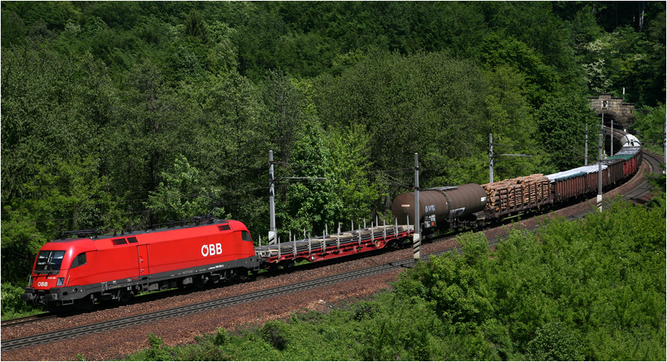
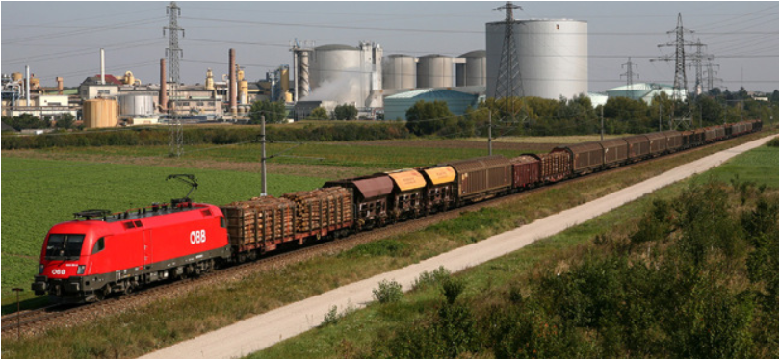
Einzelwagenverkehr
Wagengruppenverkehr
Liegt kein ausreichendes Sendungsaufkommen vor, können auch Einzelwagen oder Wagengruppen auf dem Schienennetz transportiert werden.
Einzelne Wagen verschiedener Versender werden in sogenannten Zugbildungsanlagen zu neuen Güterzügen zusammengestellt.
Notes:
Vgl. Clausen / Geiger (2013), S. 169 ff.
Diese Produktionsform(-en) weist eine große Ähnlichkeit zum Stückgutverkehr im Straßengüterverkehr auf. Durch die Bündelung der einzelnen Wagen kann eine bessere Auslastung der Züge und damit eine Senkung der Transportkosten erreicht werden. Demgegenüber stehen allerdings höhere Kosten bedingt durch die Vorhaltung von Zugbildungsanlagen sowie Rangiereinrichtungen und Rangierpersonal. Aufgrund des erhöhten Rangieraufwands kommt es im Vergleich zum Ganzzugverkehr zu deutlich höheren Transportzeiten und Wartezeiten in den Zugbildungsanlagen.
Vgl. Clausen / Geiger (2013), S. 170
Bildquellen: Rail Cargo (2017), online; IHO (2017), online.

Slide 24
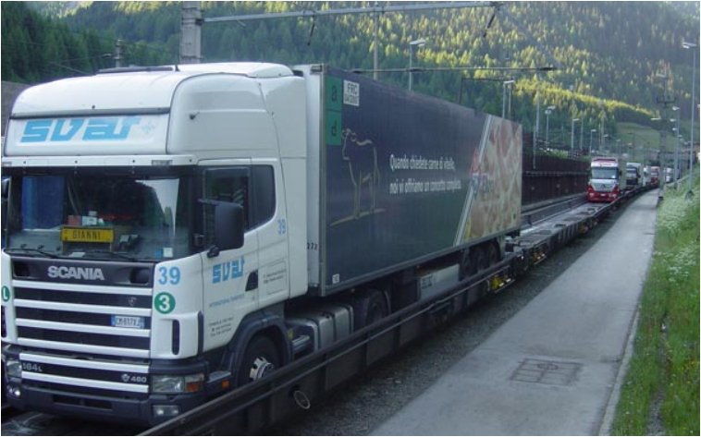
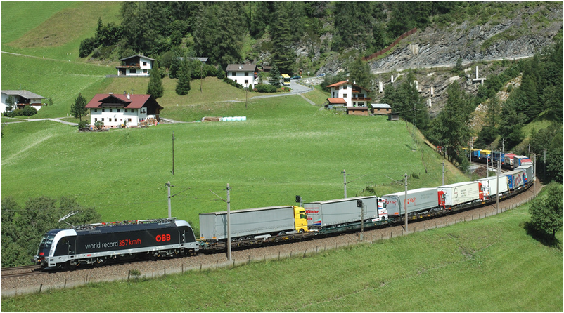
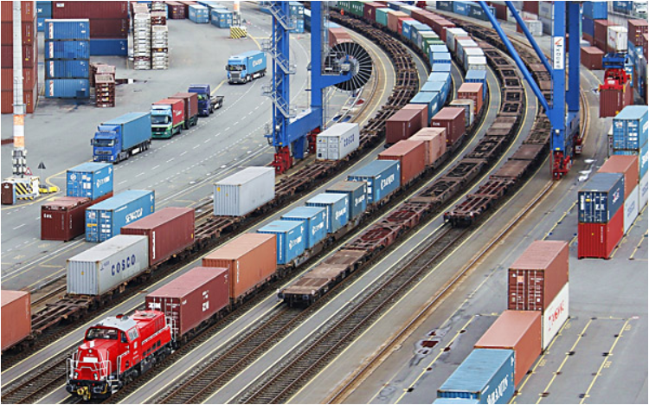
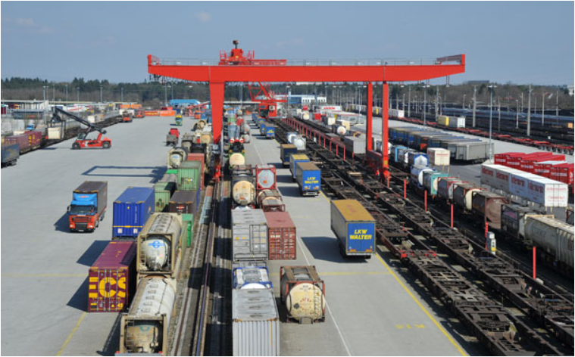
Kombinierter Verkehr
Notes:
Der kombinierte Verkehr ist durch Transportketten gekennzeichnet, bei denen standardisierte Ladeeinheiten, beispielsweise Container, Wechselbehälter, Lkw oder deren Anhänger, nacheinander auf verschiedenen Verkehrsträgern transportiert werden. Beim Wechsel der Verkehrsträger in Terminals werden nur die Ladeeinheiten umgeschlagen, d.h. die Güter bleiben während des gesamten Transports im gleichen Transportbehälter.
Zwischen Versandort und Umschlagpunkt (Vorlauf) bzw. Umschlagpunkt und Empfangsort (Nachlauf) werden die Ladeeinheiten (z.B. Container, Wechselbehälter) in der Regel einzeln transportiert. Als Hauptlauf wird die Strecke zwischen den Umschlagpunkten (z.B. Umschlagterminal) bezeichnet.
Charakteristisch für den kombinierten Verkehr ist weiters, dass der Hauptlauf mit einem umweltfreundlichen Verkehrsmittel, also z.B. mit der Eisenbahn, aber auch mit dem Binnen- oder Seeschiff bewältigt wird, während der Vor- und Nachlauf auf der Straße so kurz wie möglich gehalten wird.
Vgl. Kummer (2010), S. 57; Becker (2014), S. 39f.; Forschungsinformationssystem (2016b), online.
Bildquellen: Rail Cargo (2017), online; Verkehrsrundschau (2013), online; Verkehrsrundschau.de (2014), online.
Verkehrsrundschau.de (2015), online.

Slide 25
Quellen I
Abendblatt.de (2017): http://www.abendblatt.de/hamburg/harburg/article114456407/Endlich-Laermschutz-am-Rangierbahnhof.html (3.2.2017)
Bahnbilder (2016a): http://www.bahnbilder.de/bild/Deutschland~Strecken~KBS+951/983912/193-606-der-wlc-faehrt-mit.html (22.12.2016)
Bahnbilder (2016b): http://www.bahnbilder.de/bild/deutschland~e-loks~br-151/212065/151-138-5-mit-einem-falny-ganzzug.html (16.11.2016)
Bahnbilder (2017a): http://www.bahnbilder.de/bild/Schweiz~Stadtverkehr~S-Bahn+Zurich/278322/waehrend-im-gueterbahnhof-container-verladen-werden.html (3.2.2017)
Bahnbilder (2017b): http://www.bahnbilder.de/bild/deutschland~gueterwagen~4-gattung-l-flachwagen-mit-einzelradsaetzen-in-sonderbauart/511443/autotransportwagen-laaeks-db-schenker-atganlaesslich-der-transport-logistic2011.html (3.2.2017)
Becker, K. G. (Hrsg., 2014): Handbuch Schienengüterverkehr, Hamburg: DVV Media Group Eurorailpress
Clausen, U, / Geiger, Ch. (2013, Hrsg.); Verkehrs- und Transportlogistik, 2. Auflage, Berlin-Heidelberg: Springer Verlag
DB Schenker (2009): Unsere Güterwagen, in: https://www.dbschenker.at/file/log-at-de/10724932/SK_AAwVFo3PHNlLizZxUy_Gv8uA/10785774/data/gueterwagenkatalog.pdf (3.2.2017)
Economica Institut für Wirtschaftsforschung (Hrsg., 2013): Schienengüterverkehr: Markt- und Wettbewerbssituation, Wien, in: http://www.esce.at/eco3/wp-content/uploads/2016/04/2013-Schieneng%C3%BCterverkehr-Markt-und-Wettbewerbssituation-Folder.pdf
Forschungsinformationssystem (2016a): in: https://www.forschungsinformationssystem.de/servlet/is/325077/ (21.12.2016)
Forschungsinformationssystem (2016b): in: http://www.forschungsinformationssystem.de/servlet/is/306087/ (21.12.2016)
Frauinfahrt.de (2017): http://www.frauinfahrt.de/db-autozug-am-stau-vorbei/ (3.2.2017)
Gronalt, M. / Höfler, L. / Humpl, D. / Käfer, A. / Peherstorfer, H. / Posset, M. / Pripfl, H. / Starkl, F. (2010): Handbuch Intermodaler Verkehr, Wien: Bohmann
Hafen Hamburg (2016): https://www.hafen-hamburg.de/de/effizienter-und-umweltschonender-guetertransport-auf-der-schiene (22.12.2016)
IHO (2017): http://iho.hu/hir/uj-leanyvallalatot-hozott-letre-a-rail-cargo-austria-151002 (5.2.2017)
Hamburg-Maschen (2017): http://www.artwave.eu/Hamburg-Maschen/#img=Hamburg_Maschen_16.JPG (3.2.2017)
Kummer, S. (2010): Einführung in die Verkehrswirtschaft, 2. Auflage, Wien: Facultas
Logistik-heute.de (2015) : http://www.logistik-heute.de/Logistik-News-Logistik-Nachrichten/Markt-News/13078/GDL-legt-Schienengueterverkehr-unbefristet-lahm-Bahnstreik-Ausstand-mit-offe (16.11.2016)

Slide 26
Quellen II
ÖBB Infra (2017): Schieneninfrastruktur, in: http://www.oebb.at/infrastruktur/de/_p_3_0_fuer_Kunden_Partner/3_2_Schienennutzung/3_3_Schieneninfrastruktur/index.jsp (30.1.2017)
Rail Cargo (2017): http://www.leitbetriebe.at/de/leitbetriebe/?mode=detail&id=3645e428-22f8-155f-5b47-4f9410a88b45#wrap-content (21.1.2017)
Rail Cargo Wagon (2017a): http://www.railcargowagon.at/de/Unsere_Fahrzeuge/_Factsheets_pdf/Fals_RCW.pdf (3.2.2017)
Rail Cargo Wagon (2017b): http://www.railcargowagon.at/de/Unsere_Fahrzeuge/_Factsheets_pdf/Gabs_RCW.pdf (3.2.2017)
Rail Cargo Wagon (2017c): http://www.railcargowagon.at/de/Unsere_Fahrzeuge/_Factsheets_pdf/Ros_RCW.pdf (3.2.2017)
Rail Cargo Wagon (2017d): http://www.railcargowagon.at/de/Unsere_Fahrzeuge/_Factsheets_pdf/Lgjnss_RCW.pdf (3.2.2017)
Rail Cargo Wagon (2017e): http://www.railcargowagon.at/de/Unsere_Fahrzeuge/_Factsheets_pdf/Sdmmrs_Web.pdf (3.2.2017)
Rail Cargo Wagon (2017f): http://www.railcargowagon.at/de/Unsere_Fahrzeuge/_Factsheets_pdf/Uacs_RCW.pdf (3.2.2017)
Railnetaustria (2016): http://www.railnetaustria.at/vip8/betrieb/de/ und http://www.oebb.at/vip8/bau/de/ (22.12.2016)
Verkehrsrundschau.de (2013): http://www.verkehrsrundschau.de/kombinierter-verkehr-sgkv-beraet-bmvbs-1194981.html (21.12.2016)
Verkehrsrundschau.de (2014): http://www.verkehrsrundschau.de/oesterreich-gegensaetzliche-nachfrage-nach-rollender-landstrasse-1364356.html (21.12.2016)
Verkehrsrundschau.de (2015): http://www.verkehrsrundschau.de/oesterreich-rail-cargo-group-organisiert-terminalbetrieb-neu-1705563.html (21.12.2016)
Verkehrsrundschau.de (2016): http://www.verkehrsrundschau.de/bahn-erhoeht-preise-deutlich-staerker-als-lkw-unternehmen-1259813.html (22.12.2016)
Waldwissen.net (2016): http://www.waldwissen.net/waldwirtschaft/holz/logistik/fva_bahntransport_28/index_DE (8.11.2016)
Vepas (2017): http://www.vepas-bahnservice.de/wp-content/uploads/Treptow_Umschlag_1.jpg (3.2.2017)
ZTE (2017): http://zte-schwertransporte.de/de/angebot/schienenguterverkehr/ (3.2.2017)

Slide 27

Zusatzinformation
Wir hoffen unser Foliensatz hat Ihren Ansprüchen entsprochen!
- Sie können den Foliensatz gerne Ihren Wünschen und Anforderungen entsprechend adaptieren und für Ihren/Ihre Unterricht/Vorträge verwenden.
Für Fragen und Rückmeldungen stehen wir jederzeit gerne per Mail unter rerail@fh-vie.ac.at zur Verfügung.
Weitere Foliensätze und Lehrmaterialien finden Sie unter:
http:///www.retrans.at/de/

